Slide 1
madarak
Rigó Marcell 7.B
Felkészítő tanár: Salamon Róza
Dr.Török Béla Általános Iskola
1142 Budapest, Rákospatak u.101.

Slide 2
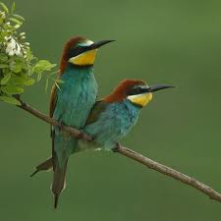
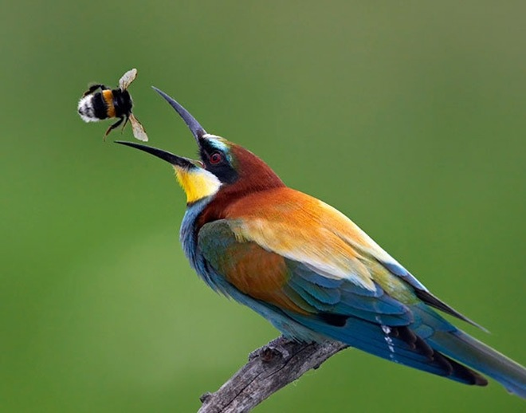
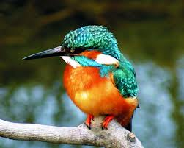
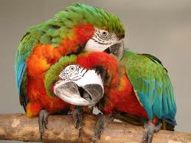
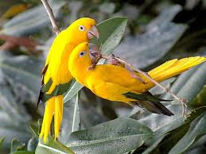
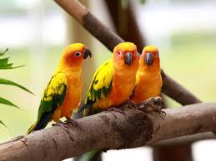
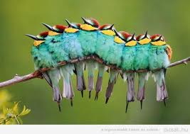
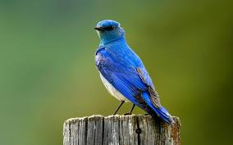
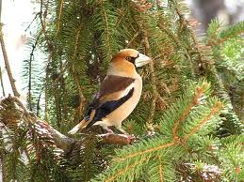
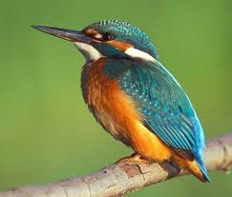
Madarak

Slide 3
Sárgaszárnyú ara
A sárgaszárnyú ara vagy arakanga (Ara macao) a papagájfélék családjába és az Ara nembe tartozó faj. Honduras nemzeti madara. Élőhelye i: Mexikó, Közép-Amerika, Kolumbia, Peru, Bolívia. Síkvidéki esőerdők és szavannák lakója. Hossza 85-90 centiméter. Alapszíne skarlátvörös, hátának alsó része és farcsíkja világoskék. Szárnya 40 centiméter hosszú, középső és nagy szárnyfedői aranysárgák, a szárnyak csúcsa zöld, az evezők külső zászlói kékek, alsó felületük, és az alsó szárnyfedők vörösek. A farkfedők halványkékek, farka 51 centiméter hosszú, felső felülete skarlátvörös.

Slide 4
PÁVA
A gyönyörű kék páva, a leggyakoribb pávafajta, Indiából származik. Az indiai páva, más néven kék páva, vagy közönséges páva, Indiában és Sri Lankában őshonos madárfaj, India nemzeti jelképe. Legendás szépsége miatt már több mint 2000 éve megszelídítették, azóta számtalan országba betelepítették. A gyönyörű, legyezőfarkú madár a pávakakas, a tojót pávatyúknak, a fiókákat pedig csibéknek nevezzük. A pávák a fácánfélék családjába tartoznak, akárcsak a fajdok, fürjek, tyúkok és pulykák. A madarak táplálkozása viszonylag egyszerű: a pávák rovarokkal, magvakkal, palántákkal, gyümölccsel és apró hüllőkkel táplálkoznak. A pávák körülbelül kétéves korukra válnak ivaréretté, de a csodálatos, legyező alakú farktollaik hatéves korukig növekednek.

Slide 5
Jégmadár
A jégmadár (Alcedo atthis) a jégmadárfélék családjába tartozó faj. Európa, Ázsia és Afrika lakója. Kisebb folyók és patakok partján halászik. Testhossza 16-17 centiméter, testtömege 34-46 gramm. Zömök testalkatú madár, rövid farokkal és egyenes, hegyes csőrrel. Fejbúbja, tarkója, háta és farka csillogó kék. A szemétől a fülnyílásáig rozsdaszínű folt húzódik, ettől lefelé a nyakán egy kis fehér folt látható. A torkán ugyancsak fehér folt van. A hasa rozsdaszínű. Lába vörös, rövid, ujjai tövükön összenőttek.

Slide 6
Pápapinty
A pápapinty (Passerina ciris) a kardinálispintyfélék családjába tartozó faj. Az Egyesült Államok délkeleti részén és Mexikóban költ. Közép-Amerikában, Kubában és a Bahamákon telel. A hím Észak-Amerika egyik legszínpompásabb madara. Feje kék, a szárnyak zöldek, testalja pedig rózsaszínű. A tojó kevésbé feltűnő barnás és sárgás színárnyalatokkal. Bokorra, vagy kisebb fára, gallyakból és fűből készíti csésze alakú fészkét. Fészekalja 3-4 tojásból áll.

Slide 7
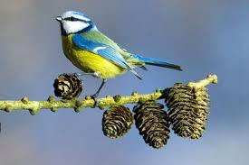
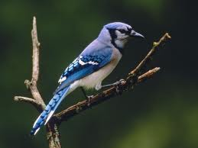
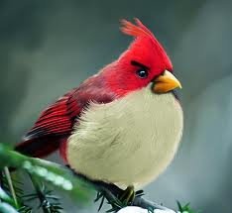
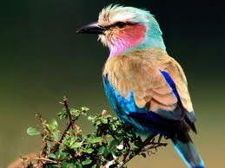
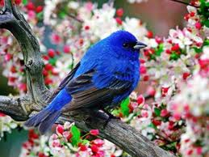
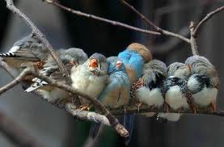
Színpompás madarak

Slide 8
zebrapinty

Slide 9
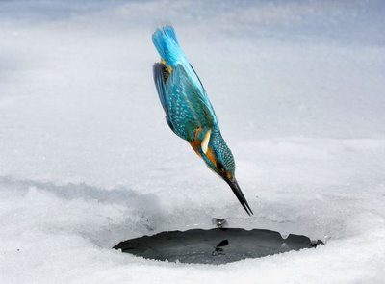
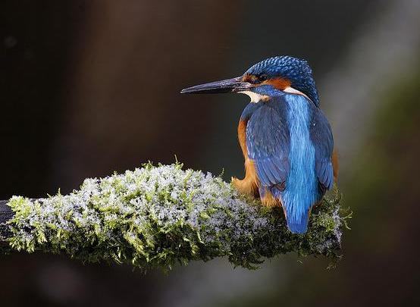
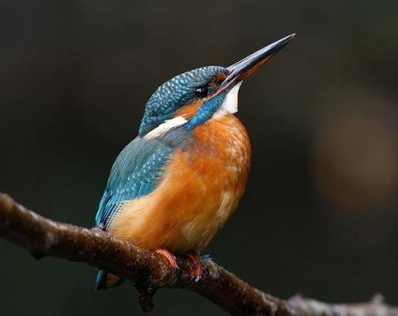
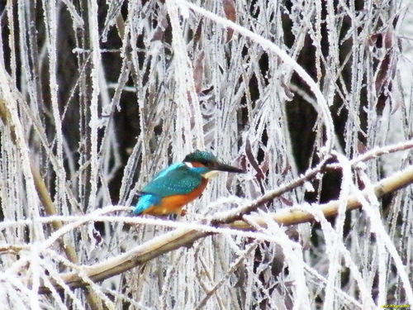
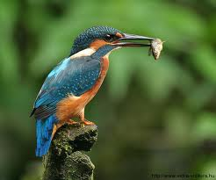
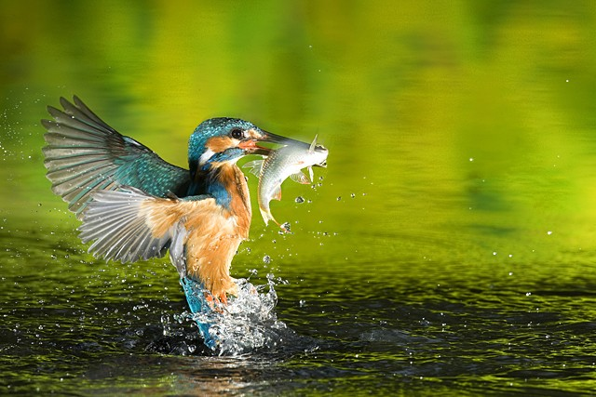
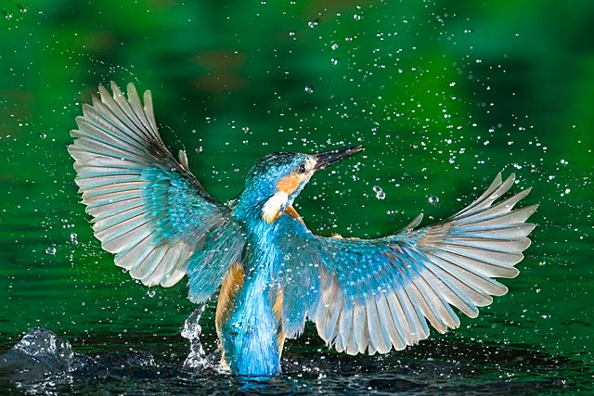
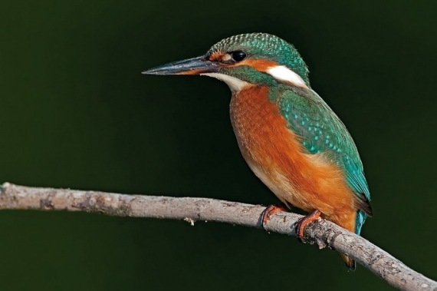
Jégmadár

Slide 10
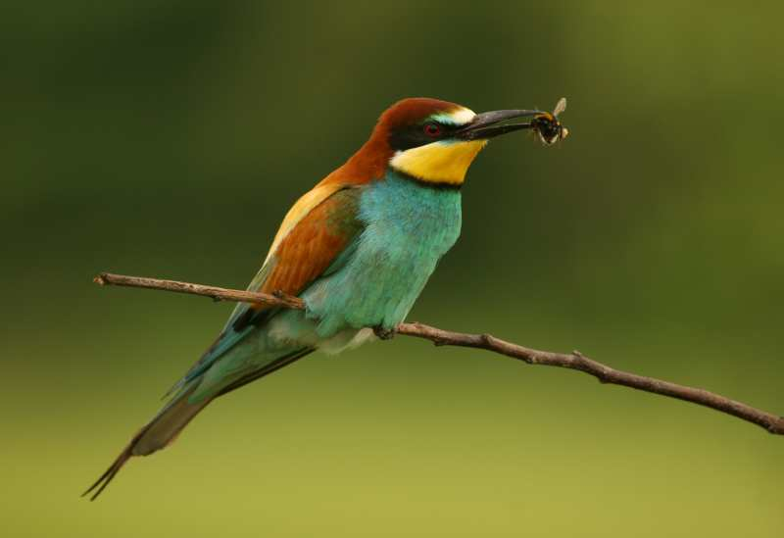
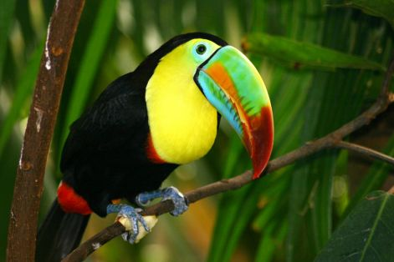
Széncinege
tukán
gyurgyalag

Slide 11
Tudáspróba
Melyik ország nemzeti madara a sárgaszárnyú arapapagáj?
Melyik ország nemzeti madara a kékpáva?
Mit esznek a pávák?
Hol él a jégmadár?
Hol tölti a telet a pápapinty?
Hová építi fészkét a pápapinty?

Slide 12
FORRÁSOK:
http://www.google.hu/

